Slide 1
처방전 글자 라벨링
처방전 글자 삽입1
처방전 글자 삽입2
처방전 스캔 노이즈
처방전 데이터 생성

Slide 2
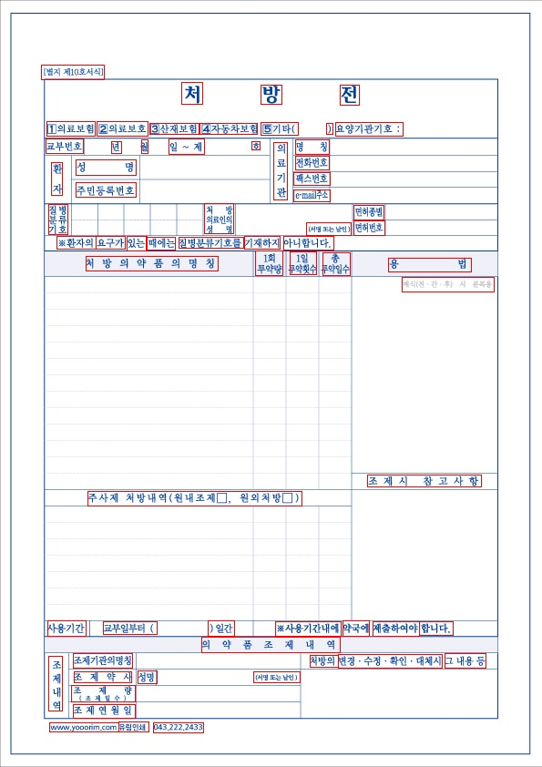
0
1
2
3
4
5
6
7
8
9
11
12
13
14
15
16
17
18
19
20
21
22
23
24
25
26
27
28
29
30~36
37
38
41
39
40
42

Slide 3
43
44
45
46
47
48
49
50
51
52
57
53
54~56
58~59
60
61
62
63~65

Slide 4
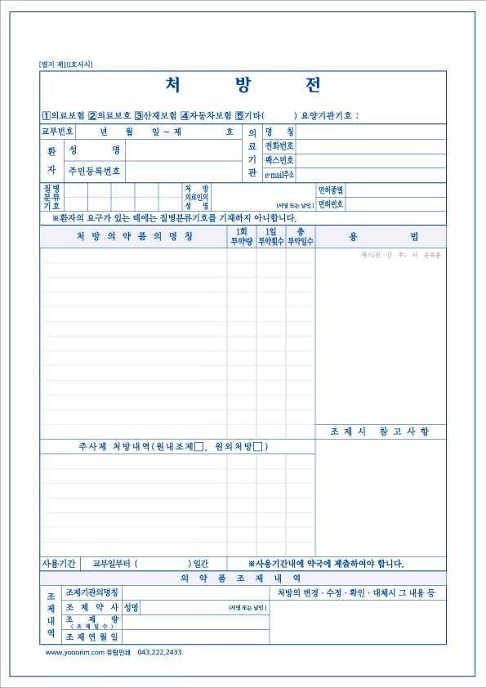
처방전 글자 삽입1
요양기관기호
교부번호
환자 성명
환자 주민등록번호
명칭
전화번호
팩스번호
e-mail
질병분류기호(조사 필요)
처방의료인 성명
면허종류 : 의사
면허번호 : 제 XXXXX 호

Slide 5
처방전 글자 삽입2
처방의약품의 명칭
1회 투약량
1회 투약 횟수
총 투약일수
용법
주사제 처방내역(네모로 체크) [빈칸 , 원내, 원외]
조제시 참고 사항
교부일부터 X 일간
조제기관의명칭
조제약사
조제량
조제연월일
처방의 변경 수정 확인 대체시

